Slide 1
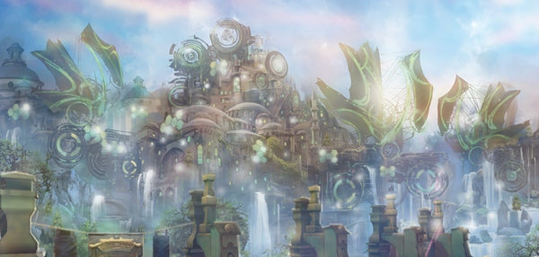
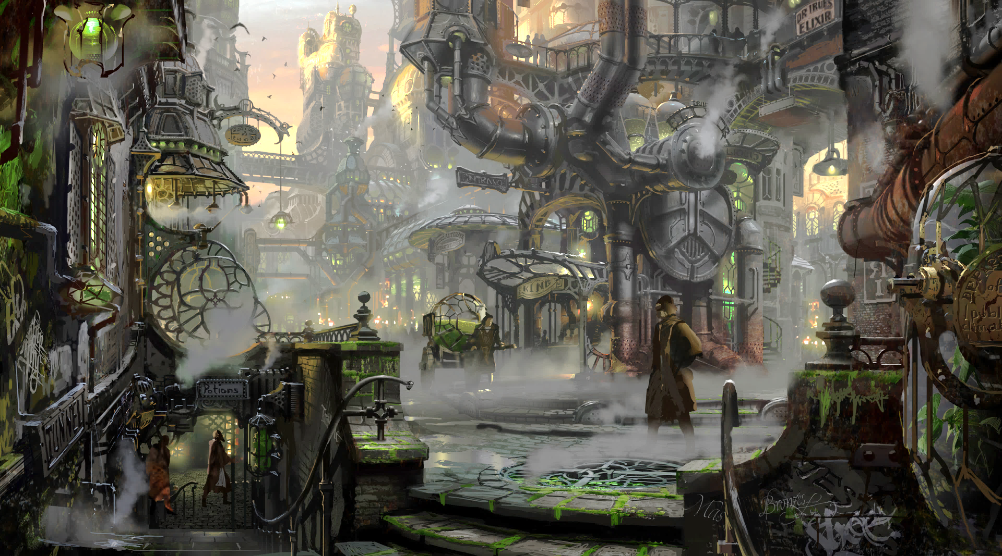
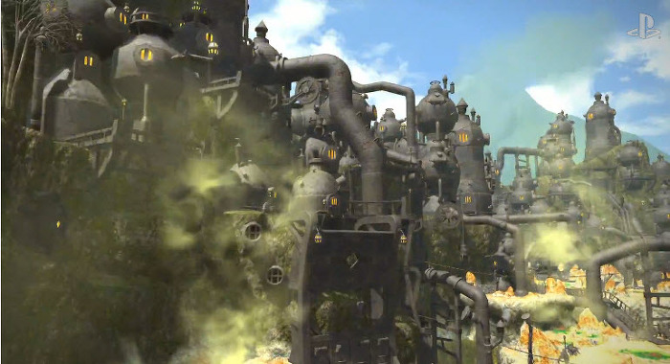
Act 9 배경 컨셉트 설정
- 루퍼오버 문명 사회: 기계화 사회, 연금술 발달.
- 블랙스톤 광물질 개발, 파오룬 통치로 보이드와 결탁하여 파라노이드(인간기계화 사단)을 양성.
- 신체와 기계의 조화를 통해 한 단계 진보한 인류의 형태를 이끌어낸 도시문명 사회.
- 주요인물: 아테나 (신규 캐릭터)
루퍼오버 중심 도시
건축물에 사용된
블랙스톤 가공 강판(빛나는 흑색)
루퍼오버 도시 외곽
파르판 채광지역 인근 마을
루퍼오버 외곽
파르판 블랙스톤 채광지역

Slide 2
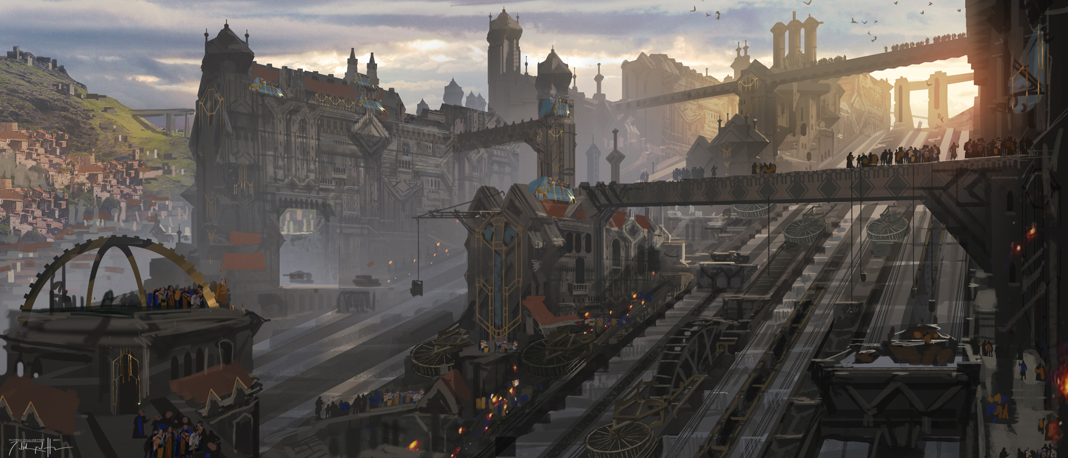
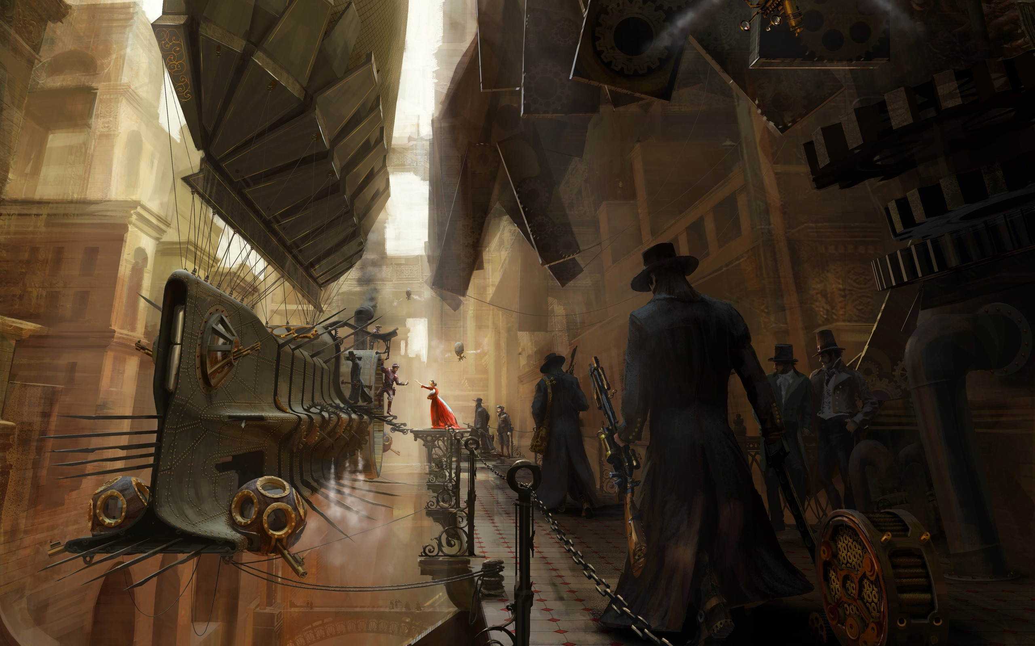
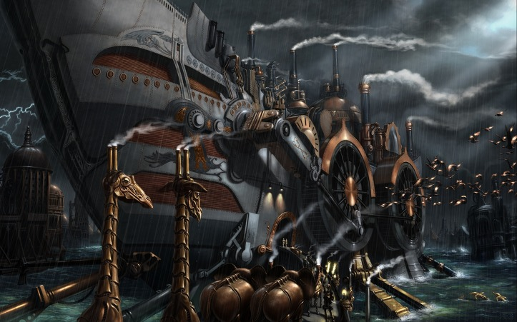
Act 9 배경 컨셉트 설정
- 루퍼오버 중심 시가지
- Top View 구성
루퍼오버 연구소
파라노이드 부대시설
루퍼오버 총무국

Slide 3
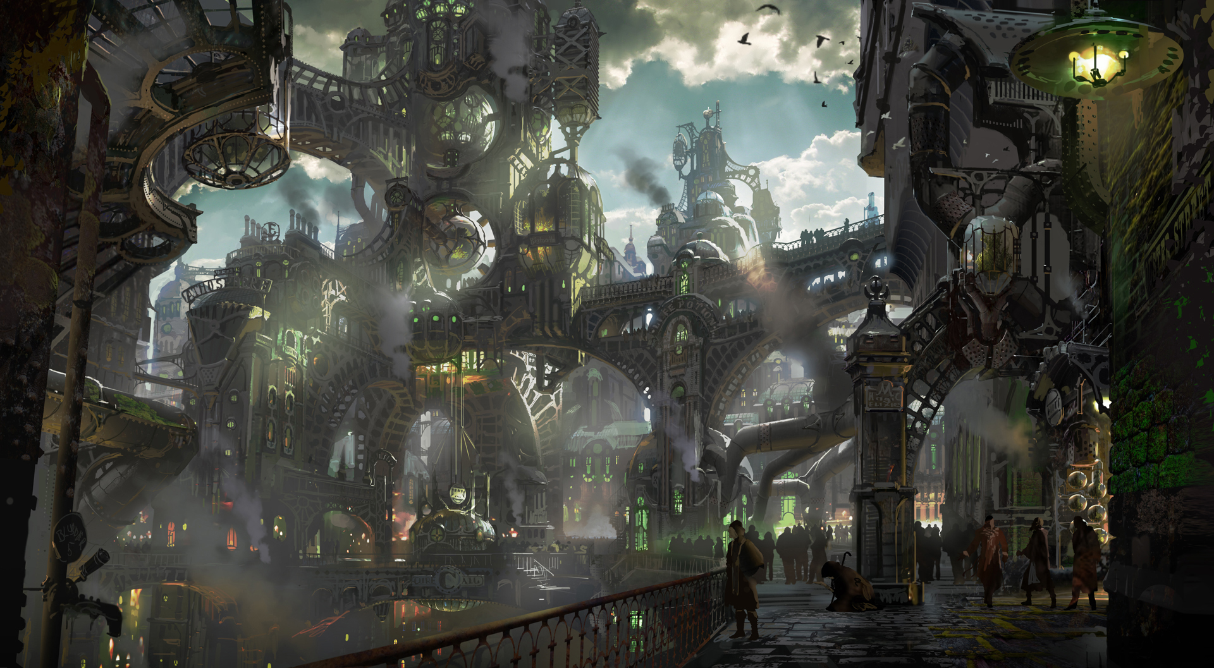
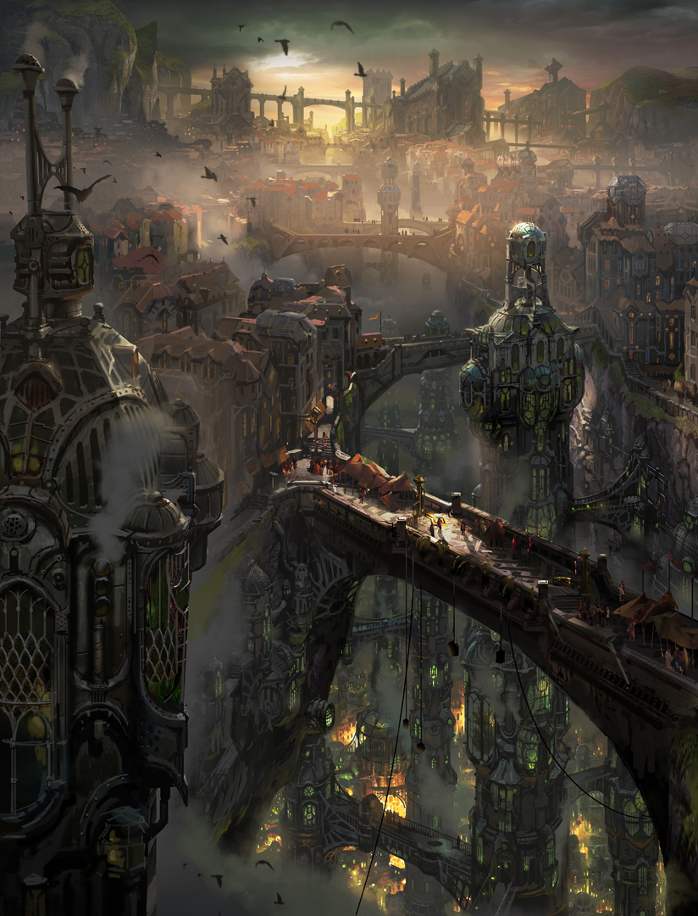
Act 9 배경 컨셉트 설정
- 파르판 채광지역 마을
- Top View 구성
파르판 채광지역 입구
파르판 요새&마을
파르판 관리국

Slide 4
Act 9 배경 컨셉트 설정
- 파르판 채광지역
- Top View 구성
탐사 지역
주변 시설물

Slide 5
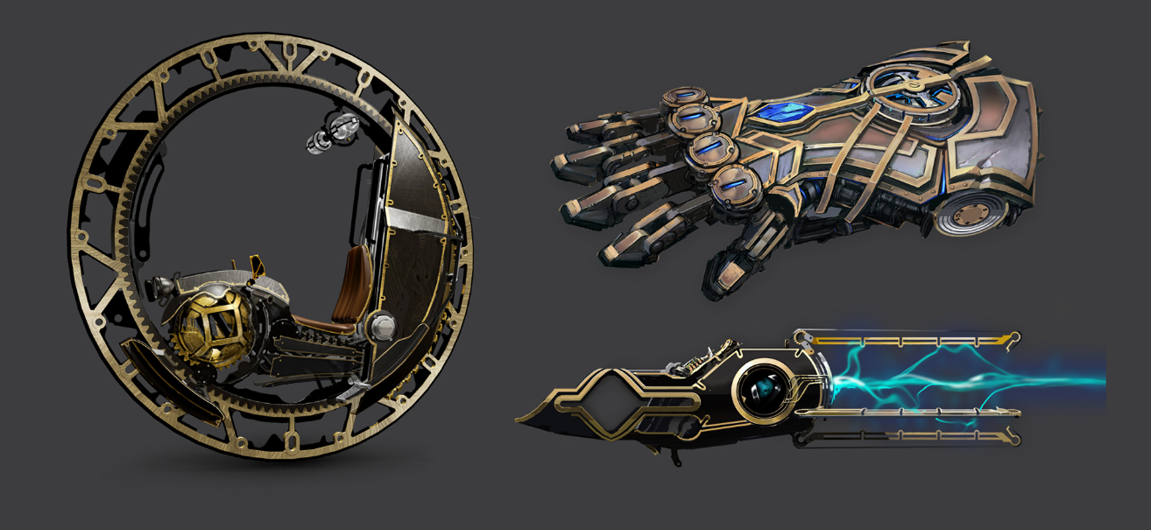
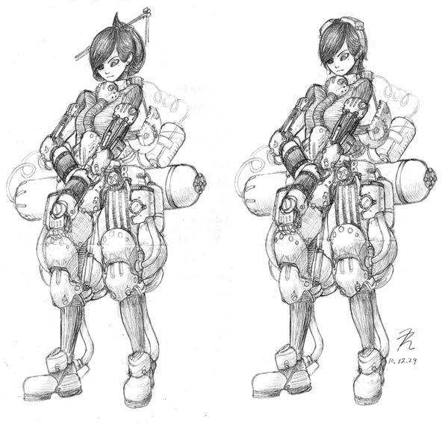
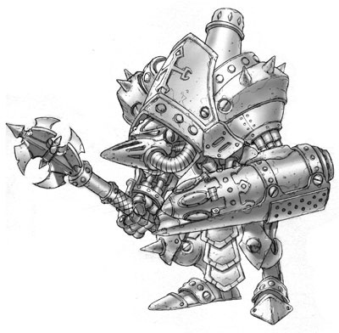
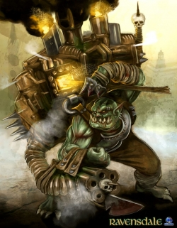
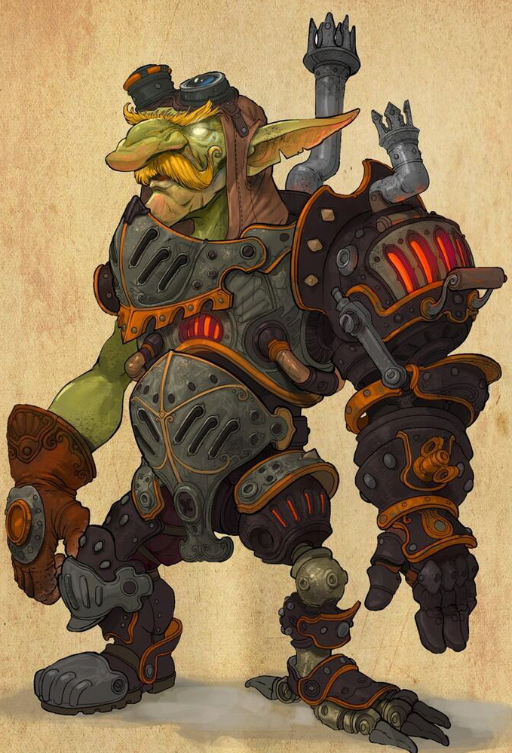
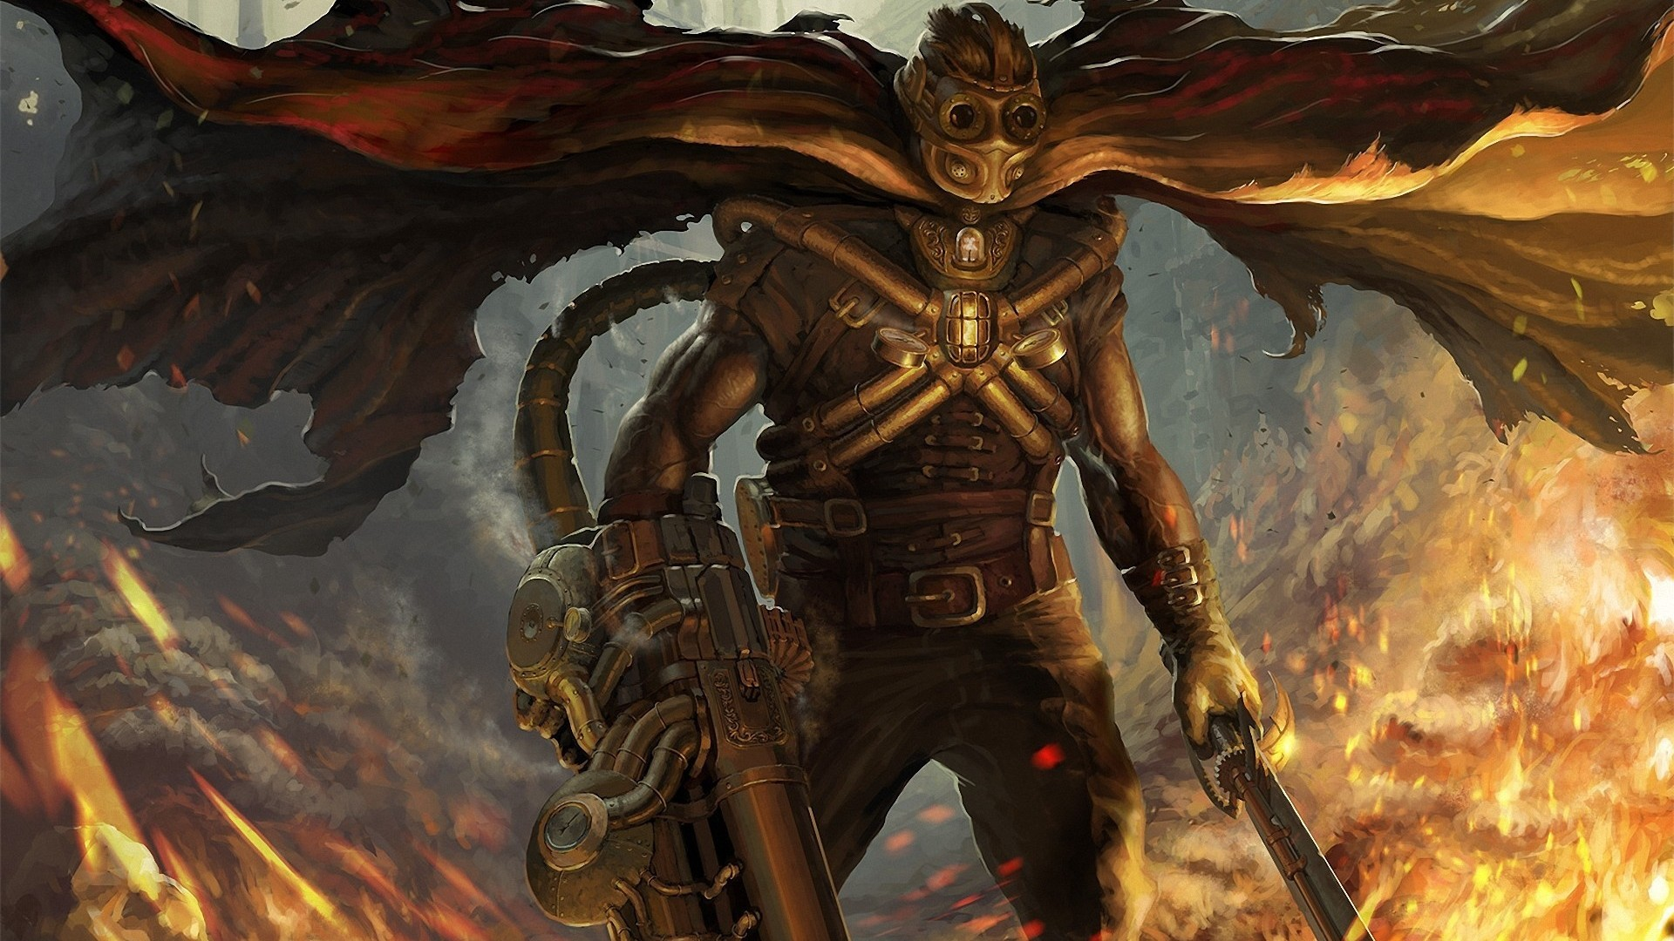
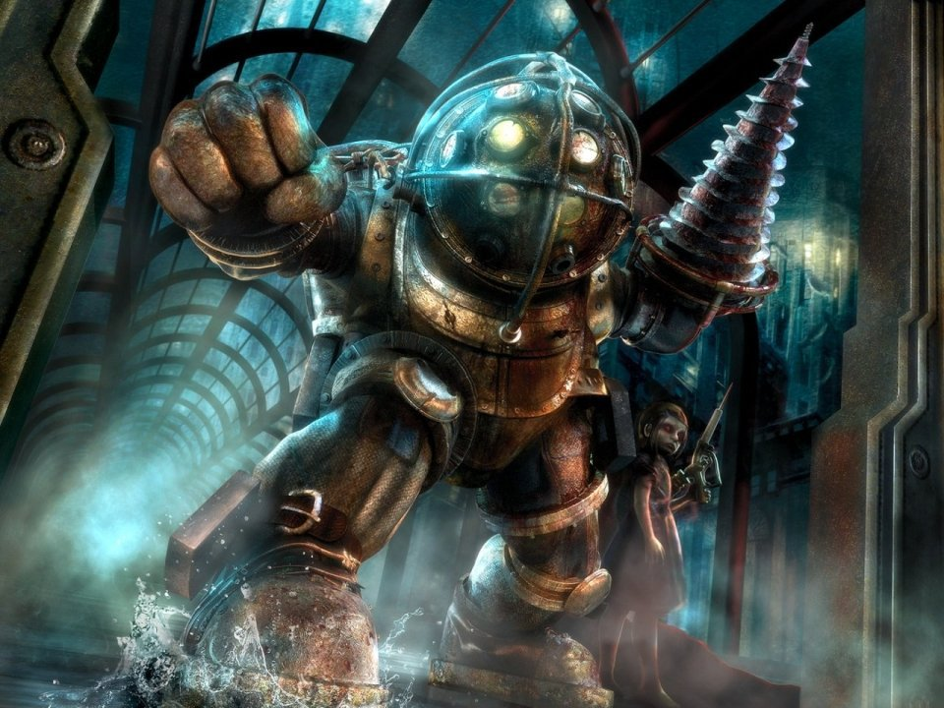
Act 9 몬스터 설정
- 몬스터 설정 세부 문서는 별도로 전달.

